Slide 1
El rincón del duelista
PTY 4614 Capstone 005D
Docente: CINDY CONTADOR
Integrantes: Amaro Contreras - Sebastian luarte

Slide 2
Contexto y Problemática
Informalidad y Riesgo: El comercio local opera mayoritariamente en redes sociales (Facebook, Instagram) de forma desregulada, sin garantías de autenticidad ni envíos seguros.
Distorsión Monetaria: El mercado internacional se rige en USD (TCGPlayer). Al no existir una referencia local oficial en CLP, se generan sobreprecios y especulación.
Usuarios Afectados: Jugadores competitivos, coleccionistas y tiendas independientes en Santiago y regiones extremas de Chile expuestos a estafas frecuentes.

Slide 3
Factibilidad y Potencial de Mercado
​Mercado Global: La industria mundial de TCG supera los $14.1B USD (2025) y proyecta alcanzar $21B USD para 2034 (CAGR 8%).
​Masa Crítica Local: Eventos masivos como el Pokémon Regional Championship Santiago (Espacio Riesco) congregan a más de 1,800 jugadores activos en un solo fin de semana. ​
Oportunidad de Negocio: Miles de transacciones de cartas sueltas ("singles") ocurren de forma informal durante torneos semanales de Yu-Gi-Oh!, Magic, Pokémon y One Piece TCG, demandando una plataforma de pago seguro.

Slide 4
Solución Propuesta
​Plataforma Web & Pago Escrow: Marketplace centralizado con cotización USD a CLP en tiempo real (vía mindicador.cl). Retención de fondos vía Mercado Pago (escrow) hasta confirmar recepción física. ​
Módulo de Inteligencia Artificial: Reconocimiento visual de cartas con OpenCV + Gemini API para sugerir estado de conservación (Near Mint, Lightly Played) y chatbot interactivo para consulta de variaciones.
​Escalabilidad: Arquitectura modular y multimoneda diseñada para expandirse a nivel latinoamericano.

Slide 5
Objetivos del Proyecto
​Objetivo General: Desarrollar una plataforma web integral para la comunidad TCG con un chatbot en tiempo real que consulte precios en CLP y muestre variaciones de cartas.
​OE 1 (Catálogo y Datos): Implementar base de datos PostgreSQL/Supabase para historial de precios e inventario.
OE 2 (IA y Cotización): Integrar chatbot conversacional con la API de Gemini y servicios oficiales de tipo de cambio.
OE 3 (Calidad y Pruebas): Ejecutar pruebas end-to-end para validar la precisión del bot y la seguridad del flujo transaccional.

Slide 6
Metodología de Desarrollo y Planificación
​Metodología: Scrum (agilidad y entregas incrementales por Sprint para reducir riesgos técnicos). ​
Fase 1 (Sem 1-6): Arquitectura de software, modelado PostgreSQL en Supabase y autenticación JWT. (Amaro C. / Sebastian L.)
​Fase 2 (Sem 7-13): Microservicio IA (Python FastAPI + OpenCV + Gemini API) y Backend Transaccional (Spring Boot + Mercado Pago Escrow). (Amaro C. / Sebastian L.)
​Fase 3 (Sem 14-18): Frontend React/HTML5, pruebas E2E e infraestructura cloud en Vercel/Render. (Amaro C. / Sebastian L.)

Slide 7
Herramientas de Trabajo
Gestión de Proyecto: GitHub Projects
Programación: VS Code2026, Python 3, Java 17
Frameworks: Spring Boot, FastAPI, React/HTML5
Base de Datos: Supabase (PostgreSQL15 o 16)
Control de Versiones: GitHub
IA & Integraciones: OpenCV, Gemini API, Mercado Pago Sandbox, mindicador.cl
Diseño: Figma, Draw.io

Slide 8
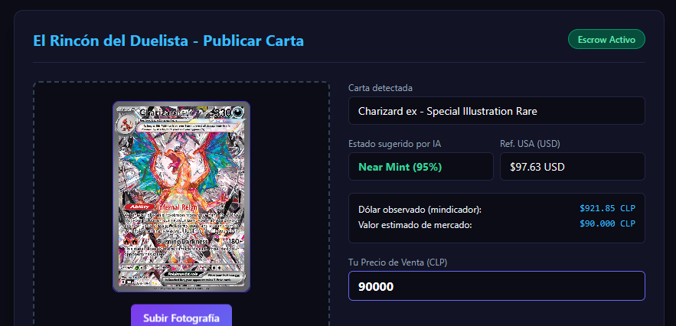
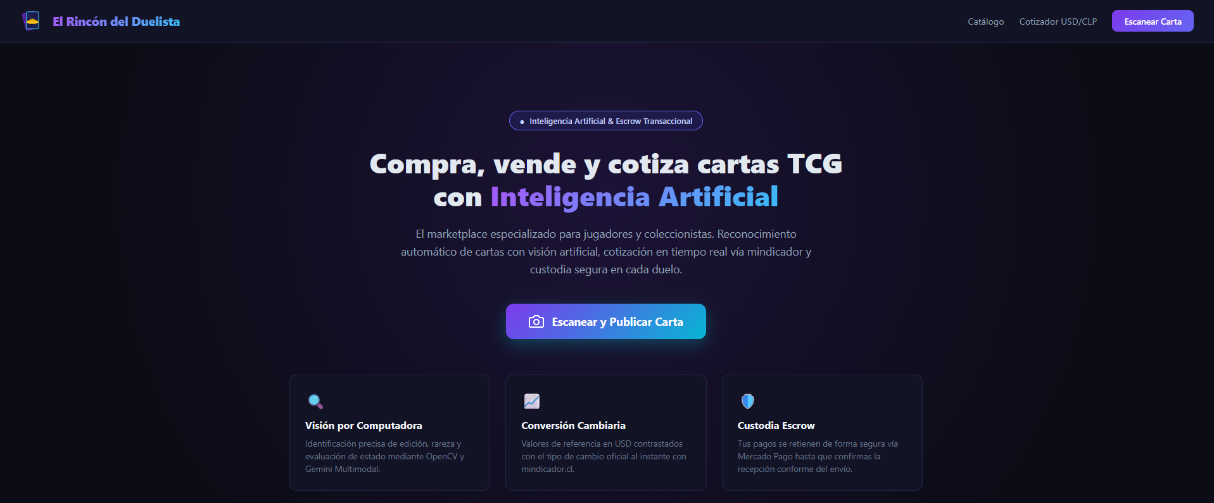
Prototipo Inicial del Software

Slide 9
¿Qué aprenderemos en este desafío?
​Trabajo Colaborativo: Gestión de proyectos bajo Scrum, control de versiones y flujo de trabajo estructurado en GitHub.
​IA Aplicada: Implementación de modelos multimodales (Gemini) y visión por computadora (OpenCV) en entornos transaccionales reales.
​
Arquitectura de Microservicios: Comunicación asíncrona entre servicios Java/Python, consumo de APIs y webhooks de pago.
​Consolidación Profesional: Aplicación de estándares de calidad para egresar preparados para la industria de desarrollo de software.

Slide 10
Conclusión
​El proyecto El Rincón del Dualista representa una solución fundamental para formalizar y aportar seguridad a un mercado emergente que mueve un volumen económico significativo pero carece de infraestructura técnica local. Su impacto directo radica en transparentar los costos en pesos chilenos y eliminar por completo las estafas en transacciones regionales mediante la custodia de pagos. Como equipo, aspiramos a consolidar nuestras competencias de egreso en Ingeniería en Informática al desplegar un software robusto, eficiente y escalable. Para comenzar formalmente el desarrollo, el siguiente paso será iniciar la Fase 1 enfocada en el diseño de la arquitectura del sistema y el modelado de la base de datos en Supabase.​

Slide 11


